Slide 1

Gepresenteerd door
Just Koopen en Luca Warmenhoven

Slide 2
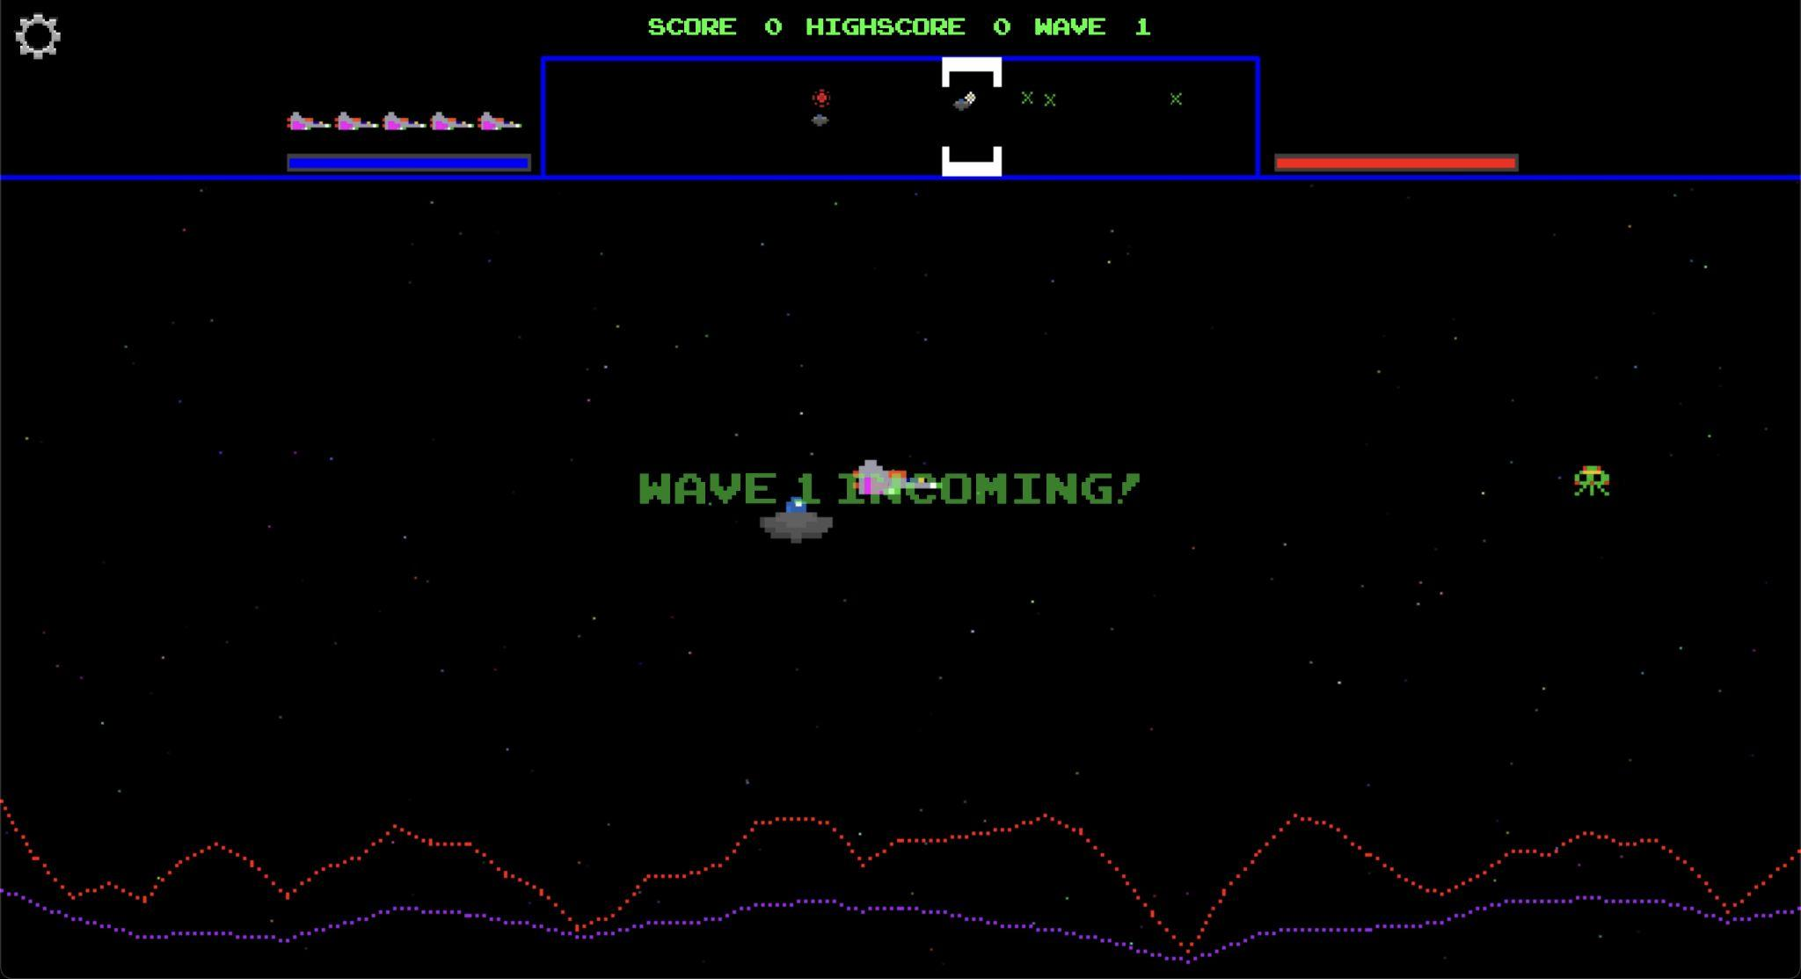
Over ons spel
Wat is Defender, en wat is het doel
Hoe bestuur je het spel
Backend + voorbeelden
Gameplay

